Slide 1
Chào mừng các em đến với tiết học môn Toán

Slide 2
KHỞI ĐỘNG

Slide 3
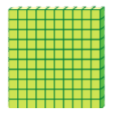
ĐỐ BẠN
Nêu số tương ứng:
100

Slide 4
ĐỐ BẠN
Nêu số tương ứng
400

Slide 5
ĐỐ BẠN
Nêu số tương ứng
700

Slide 6
ĐỐ BẠN
Nêu số tương ứng
1000

Slide 7
Toán
Các số trong phạm vi 1000 (Tiết 2)

Slide 8
YÊU CẦU CẦN ĐẠT
Đếm số lượng theo chục.
Đọc, viết các số tròn chục.
Thực hành vận dụng trong giải quyết các tình huống thực tế.

Slide 9
KHÁM PHÁ
KIẾN THỨC MỚI

Slide 10
Một trăm
100
Một trăm mười
110
Một trăm hai mươi
120
Một trăm chín mươi
190
Hai trăm
200

Slide 11
LUYỆN TẬP –
THỰC HÀNH

Slide 12
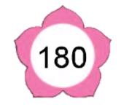
Chọn số tương ứng với cách đọc:
4
z
150
170
180
200
160
140
Một trăm tám mươi
Một trăm bốn mươi
Một trăm năm mươi
Một trăm sáu mươi
Một trăm bảy mươi
Hai trăm

Slide 13
5
Số?
z
130
150
160
180
190

Slide 14
Chọn chữ đặt trước đáp án đúng:
6
z
Số cúc áo trong hình vẽ bên là:
A. 800
B. 170
C. 80

Slide 15
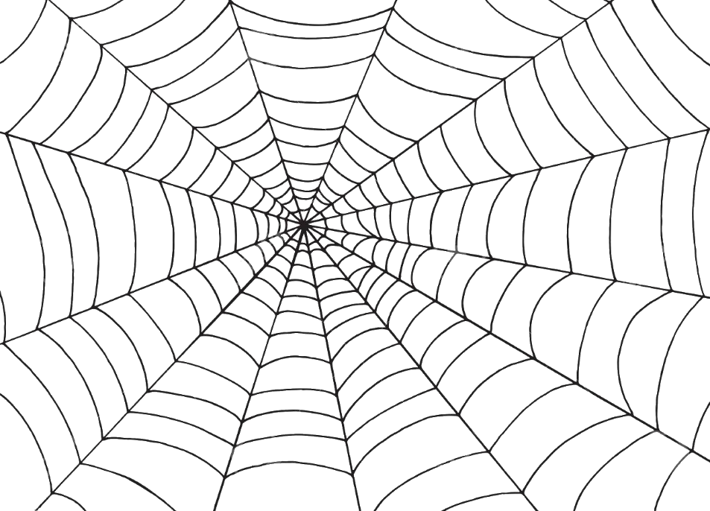
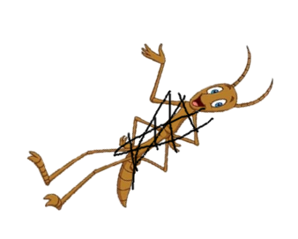
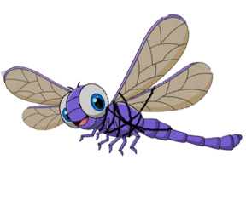
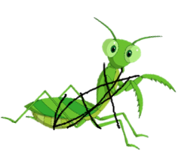
THOÁT KHỎI LƯỚI NHỆN

Slide 16
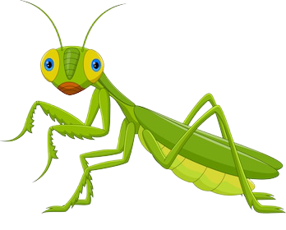
Ong Vàng
|
Bướm
Bọ ngựa
Cánh Cam
Notes:
Thầy cô bấm vào text “Ong vàng”, “Bướm” hoặc “Cánh cam” để chọn câu hỏi
Sau khi trả lời bấm vào biểu tượng các con vật ở góc dưới bên phải để quay về slide câu hỏi
Bấm vào con vật ở câu hỏi vừa chọn để có hiệu ứng bay đi

Slide 17
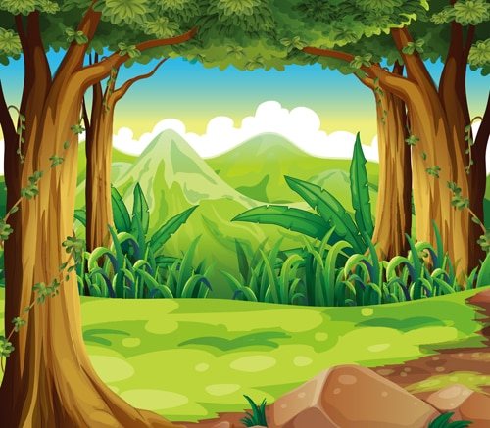
Điền số thích hợp vào chỗ chấm:
140, …, 160, …, 180
150, 170

Slide 18
Đọc số sau: 190
một trăm chín mươi

Slide 19
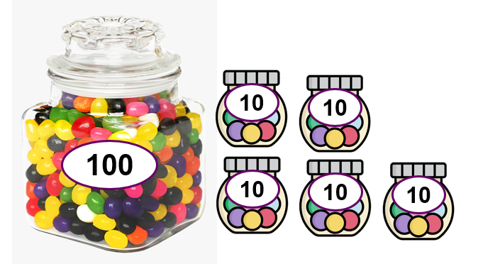
Có bao nhiêu viên kẹo?
150

Slide 20
Có bao nhiêu bông hoa?
160

Slide 21
Để có thể làm tốt các bài tập trên em nhắn bạn điều gì?
Bài học hôm nay em biết thêm được điều gì?

Slide 22
Tạm biệt và hẹn gặp lại các em ở tiết học sau.

